Slide 1
TVORBA STRATEGIE
T3: STRATEGICKÁ ANALÝZA

Slide 2
CÍL
REFLEXE PŘEDCHÁZEJÍCÍ PŘEDNÁŠKY A VYHODNOCENÍ DOMÁCÍHO ÚKOLU POSOUZENÍ STRATEGIÍ
OBJASNIT PŘÍSTUPY K PROVEDENÍ STRATEGICKÉ ANALÝZY
OBJASNIT PŘÍSTUPY K HODNOCENÍ VNĚJŠÍHO PROSTŘEDÍ
OBJASNIT PŘÍSTUPY K HODNOCENÍ VNITŘNÍHO PROSTŘEDÍ
VYDÁNÍ ÚKOLU DO DALŠÍHO STUDIA – ZALOŽENÍ PŘÍPADOVÉ STUDIE

Slide 3
UČEBNÍ OTÁZKY
Jaké je místo strategické analýzy v procesu tvorby strategie?
Jaký je účel strategické analýzy?
Jakým způsobem je možné hodnotit vnější prostředí a z něho vycházející hrozby a příležitosti, nejistoty a trendy?
Jakým způsobem je možné hodnotit vnitřní prostředí a slabé a silné stránky organizace nebo dané problémové oblasti zkoumání např. kybernetické, potravinové či energetické bezpečnosti?
Jaké jsou k dispozici zdroje informací pro hodnocení vnějšího a vnitřního prostředí?
Jakým způsobem je možné využít výsledky strategické analýzy pro formulování strategie?

Slide 4
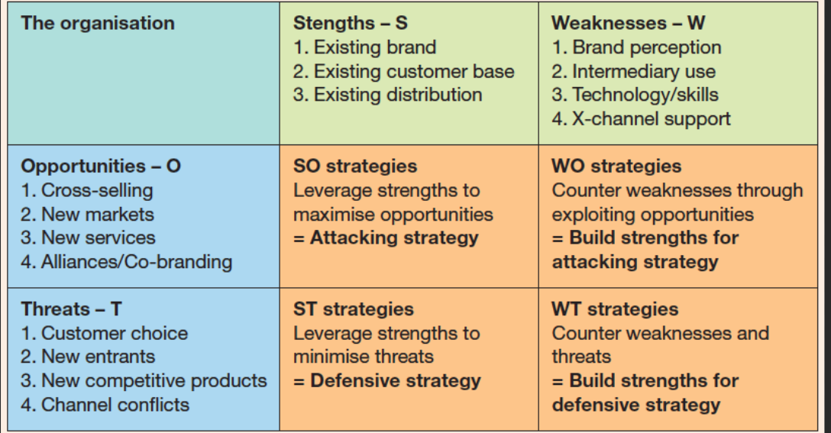
OBSAH
REFLEXE DOMÁCÍHO ÚKOLU
ÚVOD
STRATEGICKÁ ANALÝZA A NEJISTOTA
HODNOCENÍ VNĚJŠÍHO PROSTĚDÍ
HODNOCENÍ VNITŘNÍHO PROSTĚDÍ
ZÁVĚR
VYDÁNÍ ÚKOLU DO DALŠÍHO STUDIA

Slide 5
ÚVOD

Slide 6
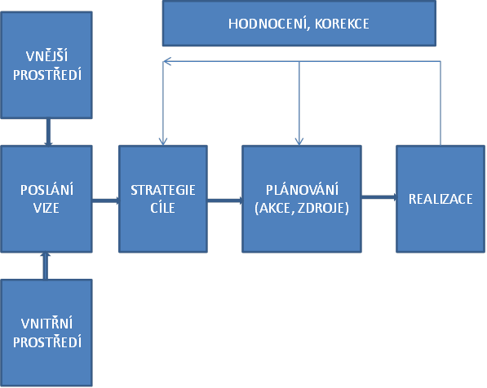
KDE SE NACHÁZÍME?
OBECNÝ PROCESNÍ MODEL TVORBY STRATEGIE

Slide 7
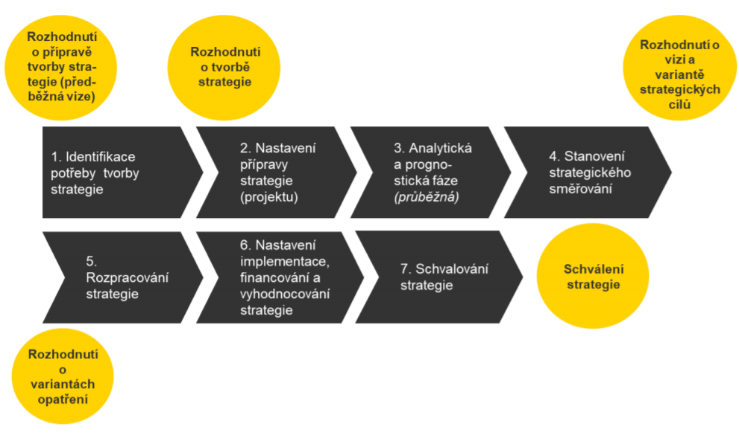
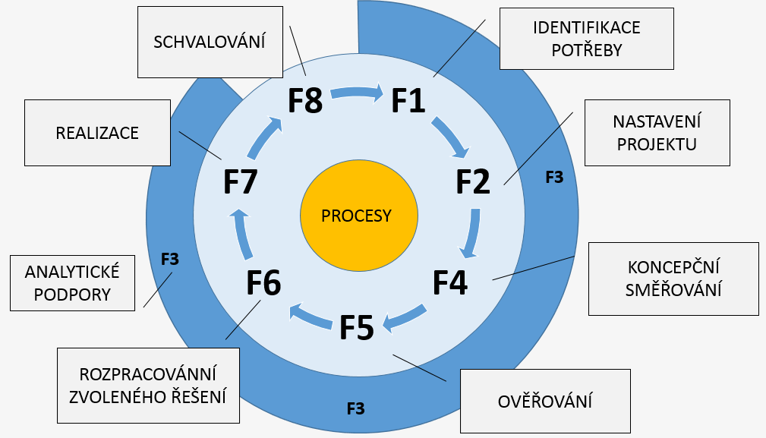
KDE SE NACHÁZÍME?
KDE SE NACHÁZÍME?

Slide 8
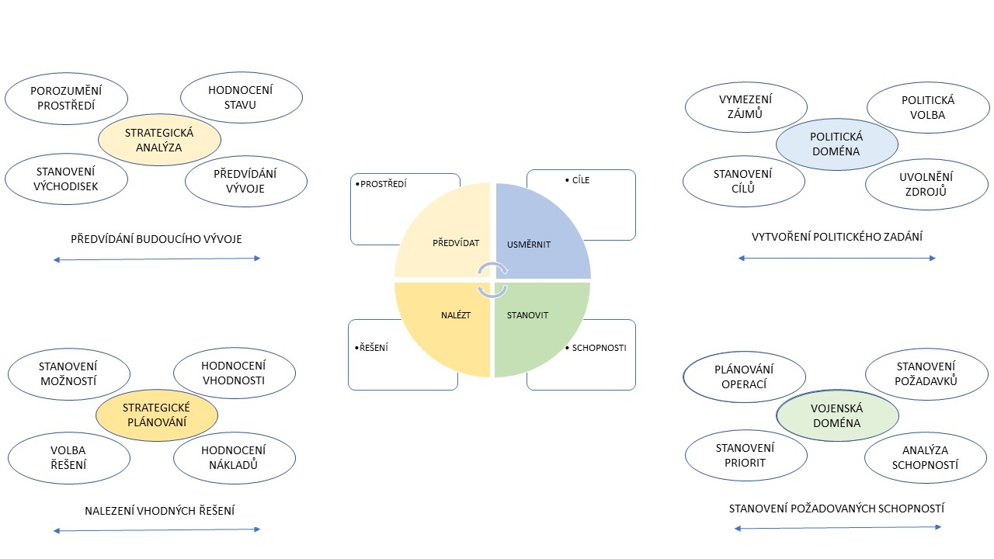
MODEL STRATEGICKÉ ADAPTACE
KDE SE NACHÁZÍME?
Přístupy k tvorbě bezpečnostních a obranných strategií
s.130 - 146

Slide 9
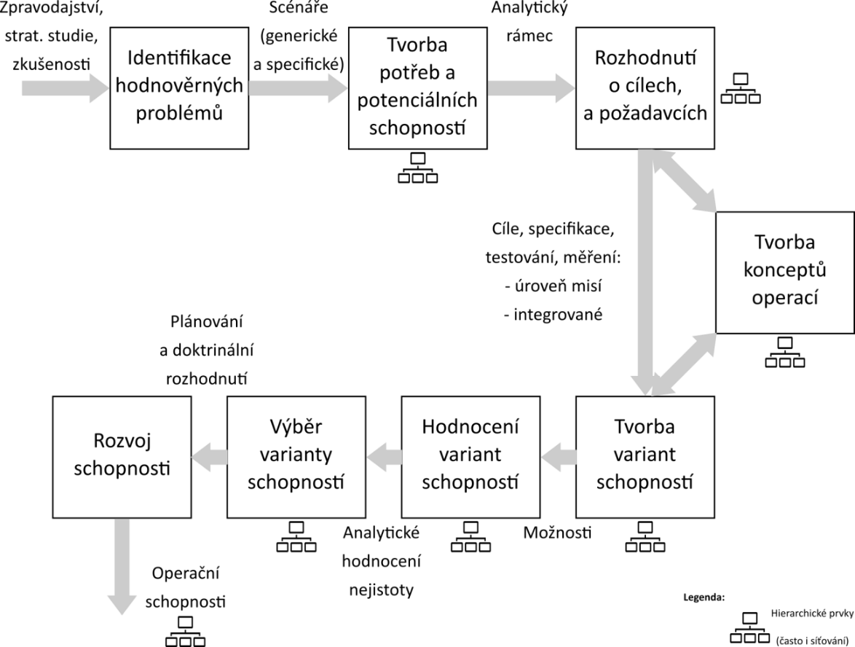
CAPABILITY BASED PLANNING MODEL (Paul DAVIS, RAND Corporation)

Slide 10
Operační plánování
Místo hodnocení prostředí z pohledu operačního plánování a rozhodovacího cyklu
PŘÍSTUP OODA (OBSERVE, ORIENT, DECIDE, ACT
Hodnocení prostředí je základním prvkem rozhodování
Napomáhá stanovit cílový stav, úkoly a požadované účinky aktivit.
Poskytuje zpětnou vazbu pro úpravu plánů a hodnocení úspěchu strategie.
Umožňuje vyhodnotit odchylku mezi dosaženým a očekávaným cílovým stavem (vymezeno vizí a cílovými stavy).

Slide 11
STRATEGICKÁ ANAlÝZA: ÚČEL
Strategická analýza = nezbytná součást tvorby efektivní strategie!
Umožňuje tvůrcům strategie pochopit současnou situaci a budoucí vývoj v dané oblasti strategie (organizace, problémové oblasti)
Hodnoceno je bližší i vzdálenější okolí organizace nebo problémové oblasti
Hodnoceny jsou vývojové tendence tohoto okolí, které přinášejí výzvy, příležitosti, hrozby a nejistoty.
Vytvářena je představa o možné (alternativní) budoucnosti (stavy světa)!
Hodnoceny jsou vlastní schopnosti, potenciál a možnosti, které jsou k dispozici, aby organizace nebo v problémové oblasti bylo realizováno poslání, byly účinně prosazovány definované zájmy a dosahovány cíle.

Slide 12
NEJISTOTA – DŮSLEDKY
Omezená schopnost predikovat vznik budoucích krizových situací (konfliktů), jejich charakter a způsob jejich řešení,
Obtížné vymezení ambicí a cílů bezpečnostní a obranné politiky;
Problematické stanovení požadavků na rozvoj schopností.
Nejednoznačné zdůvodnění požadavků na zdroje.
NEJISTOTA!!!
Neurčeno
VZDÁLENÁ BUDOUCNOST
(10 – 30 let)
BLÍŽŠÍ BUDOUCNOST
(5 – 10 let)
TRENDY
(3 – 5 let)
PŘÍTOMNOST
(1 -2 roky)
Předvídatelnost
Přítomnost
Budoucnost
Notes:
Existence nejistoty v procesu plánování rozvoje OS je spojena s omezenou schopností predikovat vznik budoucích konfliktů, jejich charakter a způsob jejich řešení. Obtížně se vymezuji cílové stavy obranné politiky a politické zadání pro ozbrojené síly. Omezená je schopnost identifikovat budoucí potřeby zajišťování obrany a požadavky na rozvoj schopností OS. Nejednoznačné je zdůvodnění struktury OS, jejich rozsah a modernizace.

Slide 13
STRATEGICKÁ ANALÝZA - OBJASNĚNÍ PŘÍSTUPŮ
PŘÍLEŽITOSTI, VÝZVY, HROZBY, NEJISTOTY, TRENDY
SILNÉ A SLABÉ STRÁNKY
ALTERNATIVNÍ STRATEGIE

Slide 14
OPERAČNÍ PROSTŘEDÍ
VNĚJŠÍ PROSTŘEDÍ
TECHNOLOGICKÝ VÝVOJ
BEZPEČNOSTNÍ PROSTŘEDÍ
DOTMLPFI
MCA
VNITŘNÍ PROSTŘEDÍ

Slide 15
STRATEGICKÁ ANAlÝZA ODPOVÍDÁ NA TYTO ZÁKLADNÍ OTÁZKY
HODNOCENÍ VNĚJŠÍHO PROSTŘEDÍ
CO OHROŽUJE NAŠE ZÁJMY, HODNOTY, AKTIVA? (HROZBY)
CO MŮŽE PODPOŘIT REALIZACI NAŠICH ZÁMĚRŮ? (PŘÍLEŽITOSTI)
CO, KDO JE ZDROJEM NEJISTOT?
JAKÝCH STAVŮ MOHOU NEJISTOTY NABÝVAT?
JAKÉ TENDENCE PŘETRVÁVAJÍ? (TRENDY)
HODNOCENÍ VNITŘNÍHO PROSTŘEDÍ
KDE SE NACHÁZÍ ORGANIZACE?
JAKÉ MÁME SCHOPNOSTI?
PROČ SE TAM NACHÁZÍ? (PŘÍČINY)
CO TO PRO NÁS ZNAMENÁ? (DŮSLEDKY - RIZIKA)

Slide 16
STRATEGICKÁ ANAlÝZA : ZDROJE INFORMACÍ
HODNOCENÍ VNĚJŠÍHO PROSTŘEDÍ
Strategické analýzy výzkumných organizací např. CBVSS UO
Predikce významných společností např. SHELL
Strategické analýzy mezinárodních organizací např. NATO (SFA 2023, FFAO 2018)
Zpravodajské hodnotící zprávy
Globální trendy (Global Trends 2040)
Analýzy technologického vývoje
HODNOCENÍ VNITŘNÍHO PROSTŘEDÍ
Exekutivní zprávy např. Zpráva o zajišťování bezpečnosti nebo obrany
Audity např. Audit národní bezpečnosti (2016)
Kontrolní zprávy Nejvyššího kontrolního úřadu
Hodnotící zprávy mezinárodních organizací např. Hodnocení obranných plánů NATO, nebo CARD pro EU
Mezinárodní indexy a databáze výzkumných institucí např. SIPRI, SSI, ..

Slide 17
NÁSTROJE STRATEGICKÉ ANALÝZY
VNITŘNÍ PROSTŘEDÍ
SWOT ANALÝZA
TRENDOVÉ ANALÝZY
ANALÝZA FUNKČNÍCH OBLASTÍ DOTMLPFI
ANALÝZA 7S
BENCHMARKING
GAP ANALÝZA
ANALÝZA OPERAČNÍCH RIZIK
VNĚJŠÍ PROSTŘEDÍ
SWOT ANALÝZA
SEKTOROVÁ ANALÝZA PESTLE
ANALÝZA KONKURENČNÍCH SIL
FORESIGHTOVÉ ANALÝZY, SCÉNÁŘE
TRENDOVÉ ANALÝZY

Slide 18
PROBLÉM: ODLIŠENÍ VNĚJŠÍHO A VNITŘNÍHO PROSTŘEDÍ
ČASTÁ ZÁMĚNA CHARAKTERISTIK VNĚJŚÍHO A VNITŘNÍHO PROSTŘEDÍ
KRITÉRIEM JE MÍRA VLIVU NAD DANOU OBLASTÍ ČI CHARAKTERISTIKU
PŘÍKLAD: HODNOTÍME OBRANNOU POLITIKU
Kam zařadíme např.
  posuzování zákonné normy, kvalitu vnitřních předpisů, procesů např. tvorby rozpočtu, akvizice, HRM
  důsledky demografického vývoje,
  chování a schopnosti obranného průmyslu,
  výše výdajů na obranu nebo výkonnost ekonomiky,

Slide 19
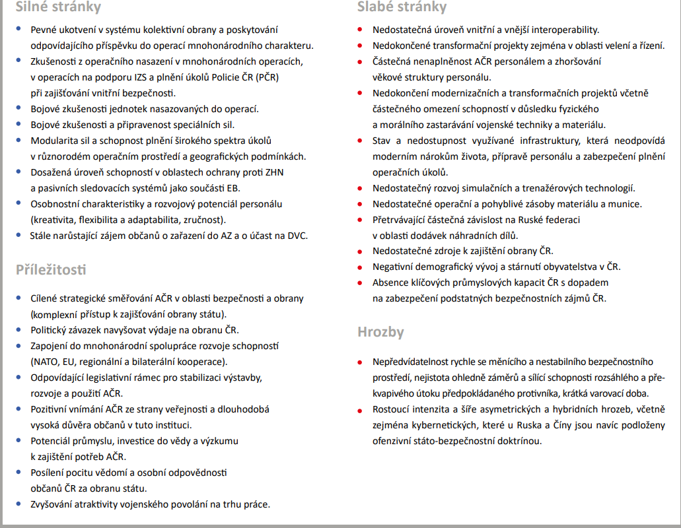

Slide 20
HODNOCENÍ VNĚJŠÍHO PROSTŘEDÍ

Slide 21
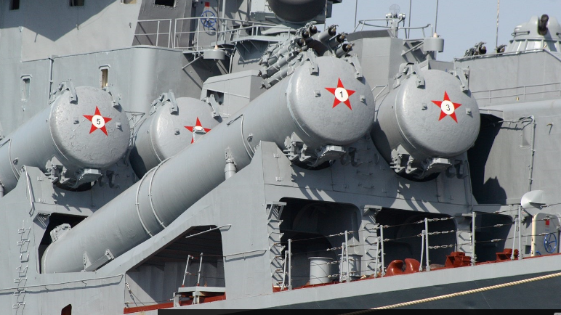
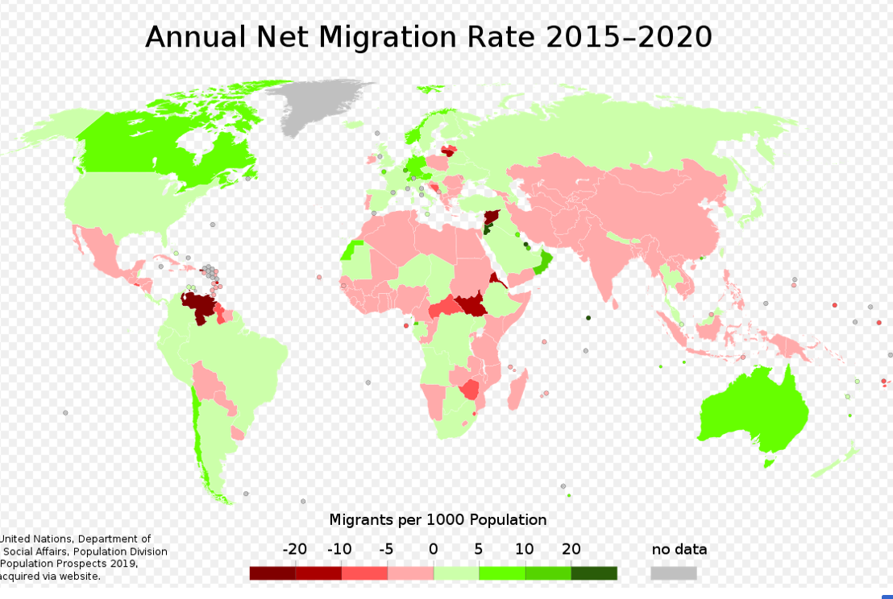

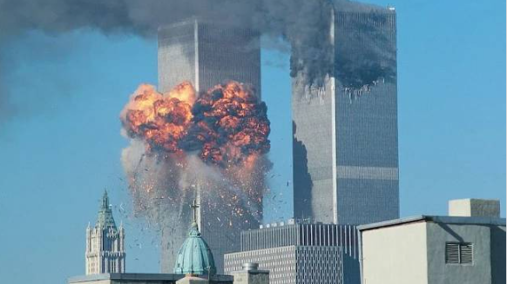

VNĚJŠÍ PROSTŘEDÍ
OPERAČNÍ PROSTŘEDÍ
TECHNOLOGICKÝ VÝVOJ
BEZPEČNOSTNÍ PROSTŘEDÍ

Slide 22
ANALÝZA VNĚJŠÍHO PROSTŘEDÍ
Hodnocení charakteristik vnějšího prostředí v oblasti bezpečnosti a obrany zahrnuje:
Analýzu a predikci bezpečnostních hrozeb
  krizové regiony (státní i nestátní aktéry), mezinárodní obchod, strategické zdroje surovin, vývoj životního prostředí, krizová infrastruktura, potraviny a kybernetický prosotor;
Analýzu a predikci vývoje zdrojů, výrobních, výzkumných a vývojových schopností průmyslu potřebných pro zajišťování bezpečnosti a obrany
  finanční prostředky, lidské zdroje, materiální zdroje, infrastruktura, technologie
Analýzu mezinárodních organizací a predikci důsledků na zahraniční politiku státu a vojenskou diplomacii
  přínosy pro zajišťování obrany a bezpečnosti státu, závazky státu

Slide 23
MEZINÁRODNÍ VZTAHY
EKONOMIKA
HROZBY
DEMOGRAFICKÝ VÝVOJ
Financování obrany
Zahraniční politika
Bezpečnostní strategie
EKOLOGIE
Předpovídání demografického vývoje
Enviromentální politika
Stabilita vládnutí, přístupy vlády
VLÁDA
Politika spolupráce
PRŮMYSL
Obranná politika státu
Nábor a výběr pracovníků
Výzkum a vývoj
Citlivost vůči prostředí a změny
POLITIKA
Podmínky působení OS
TRH PRÁCE
SOCIÁLNÍ A KULTURNÍ VLIVY
TECHNOLOGIE
OPERAČNÍ
PROSTŘEDÍ

Slide 24
POLITICKÉ
-legislativa
-pracovní právo
-politická stabilita
-stabilita vlády
-daňová politika
-integrační politika
-podpora zahraničního obchodu
-ochrana životního prostředí
TECHNOLOGICKÉ
-výše výdajů na výzkum
-podpora vlády v oblasti výzkumu
-nové technologické aktivity a jejich priorita
-obecná technologická úroveň
-nové objevy a vynálezy
-rychlost technologického přenosu
-rychlost morálního zastarávání
EKONOMICKÉ
-trend HDP
-výdaje na obranu
-úroková míra
-množství peněz v oběhu
-inflace
-nezaměstnanost
-výška investic
-cena a dostupnost energie
PEST
analýza
SOCIÁLNÍ
-demografické trendy populace
-mobilita
-rozdělení příjmů a životní styl
-postoje k otázkám obrany, vnímání hrozeb
-úroveň vzdělání
-postoje k práci a volnému času
-životní hodnoty, rodina, přátelé

Slide 25
PESTLE
Politické, tj. existující a potenciální působení politických vlivů: hodnocení politické stability, politický postoj hodnocení externích vztahů nebo politický vliv různých skupin.
Ekonomické, tj. působení a vliv místní, národní a světové ekonomiky: základní hodnocení makroekonomické situace, přístup k finančním zdrojům nebo daňové faktory.
Sociální, tj. působení sociálních a kulturních změn: demografické charakteristiky, makroekonomické charakteristiky trhu práce, sociálně-kulturní aspekty nebo dostupnost pracovní síly, pracovní zvyklost.
Technologické, tj. dopady nových a vyspělých technologií: podpora vlády v oblasti výzkumu, výše výdajů na výzkum, nové vynálezy a objevy, rychlost realizace nových technologií, rychlost morálního zastarání, nové technologické aktivity nebo obecná technologická úroveň.
Legislativní, tj. vlivy národní, evropské a mezinárodní legislativy: existence a funkčnost podstatných zákonných norem, chybějící legislativa.
Ekologické, tj. místní, národní a světová ekologická problematika a otázky jejího řešení: přírodní a klimatické vlivy, globální environmentální hrozby nebo legislativní omezení spojená s ochranou životního prostředí..

Slide 26
PESTLE-M
Hodnoceny jsou i vojenské charakteristiky (M - Military)
Hodnocení bojeschopnosti OS protivníka, příprava (odolnost) státu (celé společnosti),
Rozmístění nepřátelských vojsk na teritoriu, připravenost a pohotovost,
Stav jeho protivzdušné obrany, schopnost vedení útočných nebo obranných operací,
Úroveň nepřátelské zpravodajské služby, využití průzkumných prostředků včetně kosmického prostoru,
Stav a schopností balistických raket zasáhnout území Aliance,
Možností použití konvenčních i jaderných hlavic, chemických a biologických zbraní,
Možností provedení kybernetického útoku na místa velení a spojovací centra NATO a schopností vedení hybridních operací militantními skupinami.
Pro strukturované hodnocení schopností protivníka je možné využít MCA a funkční oblasti dle DOTMLPFI.

Slide 27
HODNOCENÍ OPERAČNÍHO PROSTŘEDÍ: PMESII-PT
Infrastruktura (Infrastructure) stav dopravní infrastruktury (železnice, letiště, přístavy, pozemní komunikace), stav telekomunikačního systému a rozložení měst a obcí.
Informace (Information) schopnosti působení televizního a rozhlasového vysílání a vydávaných médií protivníka, dostupnosti internetu a případné státní cenzury či možnosti medializace nastávající krize ve prospěch vlády.
Pro tvorbu scénářů možného použití OS je těchto 5 oblastí rozšiřováno o další dvě oblasti:
  Prostředí (Physical environment) zahrnující zejména geografické a hydrometeorologické charakteristiky a jejich vliv na vedení bojové činnosti: přírodní a umělé terénní překážky, zastavěné prostory, počasí a klimatické podmínky.
  Čas (Time) rozhodující prvek pro předpokládanou reakční dobu a délku vojenské operace při tvorbě scénáře. Reakční doba se dle charakteru ohrožení významně různí. Při ochraně vzdušného prostoru se jedná o minuty, při reakci na krizovou situaci o dny až týdny, při obraně státu může být reakční doba spojená s nárůstem sil týdny až měsíce. Obecně se varovací a reakční doba zkracují a vyvolávají potřebu po připravených silách.

Slide 28
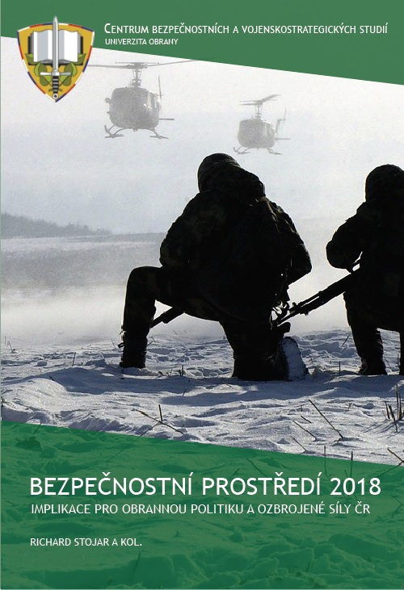


PŘÍKLADY HODNOCENÍ VNĚJŠÍHO PROSTŘEDÍ: ČR
Hrozby
Příležitosti
Vize
Poslání
Strategie
Schopnosti
Zdroje
PESTLE
Politika (Politics); Ekonomika (Economy); Společnost, (Social), Technologie (Technology), Právo (Leagal), Prostředí (Environment)

Slide 29
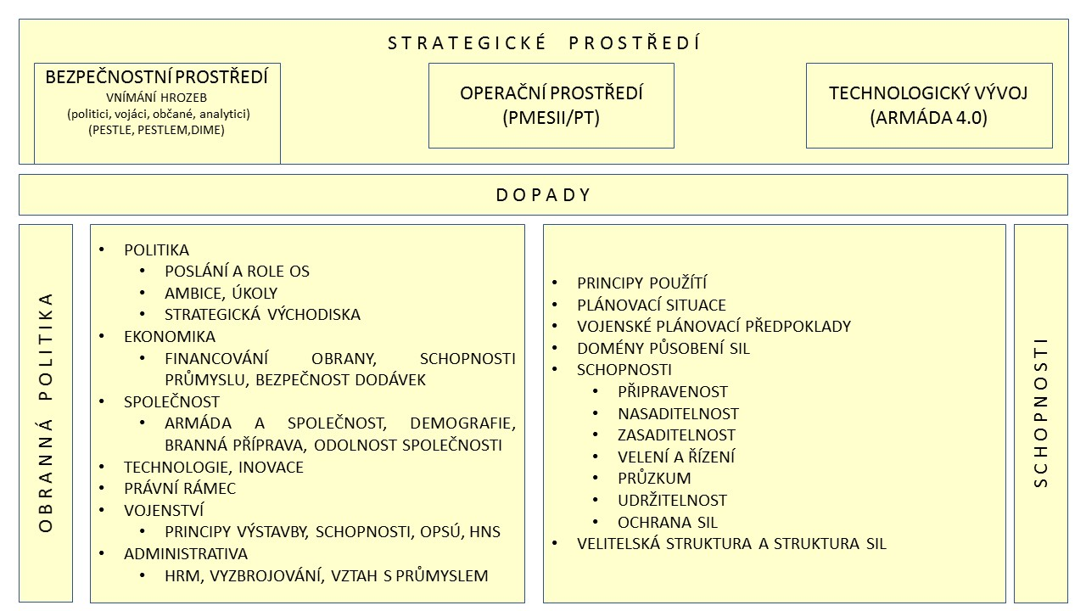

Slide 30

POLICY IMPLICATIONS
DOPADY NA SCHOPNOSTI OZBROJENÝCH SIL
Preparedness and Readiness
Territorial Defence Maters (Reserves)
Multipurpose and Modular Structures
Expeditionary Force
Properly Managed Information
Precise Force Application
Force Protection
Interoperability
Culturally Award Personnel
Notes:
30
So what are the implications of these challenges?
***Read Slide***

Slide 31
BEZPEČNOSTNÍ PROSTŘEDÍ VUCA
DETERMINANTY
Politika
Ekonomika
Sociální oblast
Demografie
Technologie
Právo
Životní prostředí
Volatile (nestabilní, proměnlivé)
Uncertain (nejisté)
Complex (komplexní)
Ambiguous (nejednoznačné)
Notes:
Současné bezpečnostní prostředí je ve vojenské terminologii charakterizováno zkratkou VUCA, vyjadřující jeho nestabilitu, proměnlivost, s tím související nejistotu, komplexnost a vzájemnou provázanost jevů, nejednoznačnost.
Mezi hlavní determinanty bezpečnostního prostředí patří politika, ekonomika, sociální oblast a demografie, technologie, právo a životní prostředí.
Bezpečnostní prostředí je spojeno s hrozbami ohrožující bezpečnostní zájmy státu a přináší i příležitosti pro její zajišťování. Bezpečnostní prostředí ovlivňuje použití a rozvoj OS.

Slide 32
VÝZVY BEZPEČNOSTNÍHO PROSTŘEDÍ
MULTIPOLARITY
VOJENSKÉ VÝZVY
Great Powers Competition
Cyber
Emerging Powers
International Terrorism
Infectious Disease
Failing and Failed States
Population Movement
Organised Crime
WMD Proliferation
Resource Pressures and Climate Change
Energy Security
NEVOJENSKÉ VÝZVY
Notes:
32
We need a good idea of what the future may hold so we can be ready for the most likely scenarios. We know that future is characterised by uncertain, but within that there are a number of Enduring Challenges
We can expect the enduring challenges to remain – Reality has confirmed the very real threats they pose. And they may combine with catastrophic effects for our security
However, there are also some Emerging Challenges:
Energy Security:
UK net energy importer by 2010. Importing 75% by 2020
Global demand to rise 60% by 2030
Reserves of oil and gas concentrated in – or routed through - few areas (often unstable eg, Saudi 22% of world oil reserves & Iran 11%. Russia 26% world gas)
Complicates international relations (eg, Russia turning gas off to UKR)
Resource Pressures and Climate Change:
Consumer markets rapidly using up natural resources – zinc, copper
Niche resources in some states give them strategic importance – exclusive deals can create tensions and vulnerabilities
Climate change - limit availability of water and arable land – mass migration, violent competion
Organised Crime:
Hand in hand with terrorism
Helps sustain conflicts
Restricts economic development
Population movement:
Easier to travel
Diaspora communities – identify with ideas not countries
Infectious disease.

Slide 33
EXPERTNÍ HODNOCENÍ HROZEB
Počet bodů | Charakteristika bodů Závažnost dopadu hrozby | Celkový dopad hrozby na organizaci v % (např. snížení její výkonosti)
1 | Zanedbatelná | ‹1;20›
2 | Málo významná | ‹21;40›
3 | Významná | ‹41;60›
4 | Velmi významná | ‹61;80›
5 | Nepřijatelná | ‹81;100›

Slide 34
EXPERTNÍ HODNOCENÍ PŘÍLEŽITOSTÍ
p | Charakteristika bodů - atraktivita dopadu příležitosti | Celkový dopad příležitosti na organizaci v % (např. zvýšení výkonnosti)
1 | Zanedbatelná | ‹1;20›
2 | Málo významná | ‹21;40›
3 | Významná | ‹41;60›
4 | Velmi významná | ‹61;80›
5 | Zásadně významná | ‹81;100›

Slide 35
EXPERTNÍ HODNOCENÍ PRAVDĚPODOBNOSTI VÝSKYTU HROZBY (PŘÍLEŽITOSTI)
Počet bodů | Charakteristika bodů - pravděpodobnost výskytu příležitosti (hrozby) | Pravděpodobnost výskytu hrozby (příležitosti) vyjádřená bodově odpovídá intervalu pravděpodobnosti v %
1 | Téměř nemožná | ‹1;20›
2 | Výjimečně možná | ‹21;40›
3 | Běžně možná | ‹41;60›
4 | Vysoce pravděpodobná | ‹61;80›
5 | Hraničící s jistotou | ‹81;100›

Slide 36
VÝSLEDNÉ HODNOCENÍ
Celková úroveň příležitosti je dána součinem atraktivity dopadu a pravděpodobnosti vzniku.
Čím vyšší úroveň přínosu tím větší potenciál pro formulování strategie a stanovení cílů.
Příležitosti jsou následně uspořádány v matici SWO|T podle jejich celkové úrovně.
Celková úroveň rizika je dána součinem závažnosti dopadu hrozby a pravděpodobnosti jejího vzniku.
Čím vyšší je úroveň rizika, tím větší je její význam.
Např. při úrovni rizika 25 bodů jde o riziko s nepřijatelnou závažností dopadu a s pravděpodobností vzniku hraničící s jistotou.
Úroveň rizika je nutné promítnout do volby strategie a stanovení cílů. Hrozby jsou následně seřazeny v matici SWOT podle celkové úrovně rizika.

Slide 37
HODNOCENÍ VNITŘNÍHO PROSTŘEDÍ

Slide 38
VNITŘNÍ PROSTŘEDÍ
DOTMLPFI
MCA

Slide 39
Hlavní oblasti schopností:
Funkční oblasti popisu schopností: DOTMLPFI
Notes:
Schopnosti ozbrojených sil vyjadřují jejich kvalitu i použitelnost. Mají umožnit efektivně eliminovat bezpečnostní hrozby a rizika v budoucích krizových situacích a válečných konfliktech při kolektivní i individuální obraně. Schopnosti ozbrojených sil ČR jsou reálně tvořeny především připravenými osobami, dále odpovídající organizační strukturou, v neposlední řadě kvalitou výzbroje a úrovní všestranného zabezpečení.
Obrázek ukazuje, že schopnost vychází z celkové koncepce použití sil (může to být třeba i Vojenská strategie státu), z konkrétních doktrín a stojí zejména na třech pilířích: lidských zdrojích, jejich vybavení a výzbroji a na organizaci.

Slide 40
Česká republika | Kanada | Austrálie
D - Doktríny Doctrines | P - Personnel, Leadership and Individual Training | Personnel Leadership and Individual Training
O - Organizace Organization | R - Research and Development, Operational Research | Organization
T - Výcvik Training | I - Infrastructure and Environment | Collective Training
M - Materiál Material | C - Concepts, Doctrine and Collective Training | Major System
L - Vedení Leadership | I - Information Management and Information Technology | Supplies and Stock Holdings
P - Personál Personnel | E - Equipment, Support and Sustainability | Facilities (DoD)
F – Infrastruktura Facilities |  | Support (National Level Infrastructure and Services
I - Interoperabilita Interoperability |  | Command and Management (Publications, Regulations, …)-
F
U
N
K
Č
N
Í
O
B
L
A
S
T
I

Slide 41
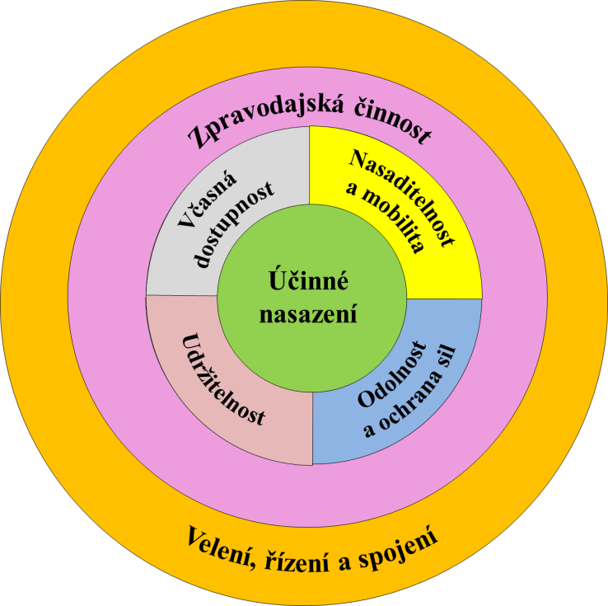
HLAVNÍ OBLASTI SCHOPNOSTÍ
(MAIN CAPABILITY AREAS – MCA)
FUNKČNÍ OBLASTI
DOTMLPFI
DOKTRINY (D)
ORGANIZACE (O)
VÝCVIK (T)
MATERIÁL (M)
VELENÍ A ŘÍZENÍ (L)
PERSONÁL (P)
INFRASTRUKTURA (F)
INTEROPERABILITA (I)
JAKÉ
JSOU
CHARAKTERISTIKY
JEDNOTLIVÝCH
OBLASTÍ
SCHOPNOSTÍ?

Slide 42
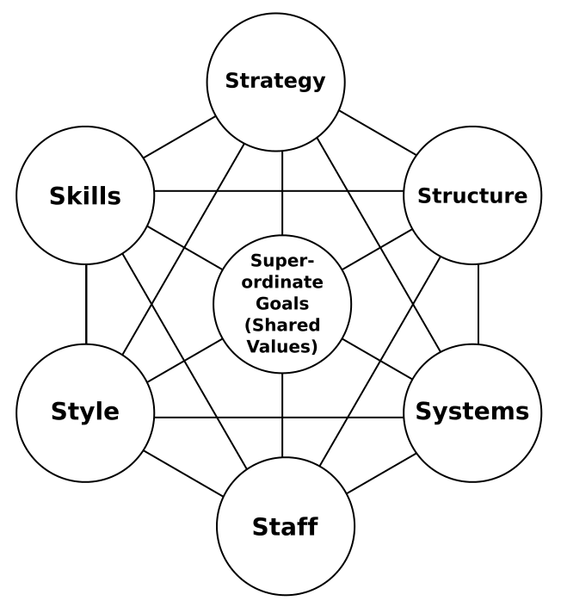
Metoda 7S (Mc Kynsey Model):
Tvrdé
  Strategie organizace
  Organizační struktura
  Systémy (procesy řízení, technologie)
Měkké
  Schopnosti personálu
  Sdílené hodnoty
  Styl vedení
  Zaměstnanci
DLOUHODOBÁ UDRŽITELNOST: VÝVOJ PARAMETRŮ V ČASE (ZASTARÁVÁNÍ TECHNOLOGIÍ, PERSONÁLU, OBCHODNÍHO PORTFOLIA A KONCEPTU)

Slide 43
EXPERTNÍ HODNOCENÍ SILNÝCH A SLABÝCH STRÁNEK
IDENTIFIKACE SILNÝCH A SLABÝCH STRÁNEK, JEJICH ZDŮVODNĚNÍ
Silná nebo slabá stránka | Důvod, proč je tato stránka považována za silnou či slabou
Technologické zastarávání (M) | Fyzické stáří techniky, poruchovost, dostupnost náhradních dílů, ….
Stárnutí personálu (P) | Rostoucí průměrný věk personálu, generační propast, hrozící ztráta know-how
Neefektivní akviziční procesy (O) | Délka akvizičního procesu, korupční prostředí, pořizování nekvalitních výrobků a služeb za vysoké ceny.
Nezdravé vnitřní klima (L) | Omezená iniciativa pro inovaci, konzervativní leadership, zpomalení adaptace

Slide 44
EXPERTNÍ HODNOCENÍ SILNÝCH A SLABÝCH STRÁNEK
METODA PÁROVÉHO SROVNÁNÍ KE STANOVENÍ DŮLEŽITOSTI (VÝZNAMNOSTI)
(n-11 | Technologické zastarávání | Stárnutí personálu | Neefektivní akviziční procesy | Nezdravé vnitřní klima
Technologické zastarávání | X | 0 | 1 | 1 | 0,33
Stárnutí personálu | X | X | 1 | 1 | 0,5
Neefektivní akviziční procesy | X | X | X | 0 | 0,0
Nezdravé vnitřní klima | X | X | X | X | 0,17
P=p/1/2 x (n x (n-1)

Slide 45
SYNTÉZA HODNOCENÍ VNĚJŠÍHO A
VNITŘNÍHO PROSTŘEDÍ

Slide 46
SWOT- analýza |  | Interní analýza
 |  | S: Silné stránky | W: Slabé stránky
E x t e r n í a n a l ý z a | O: Příležitosti | S-O-Strategie: VYUŽITÍ Vývoj nových metod, které jsou vhodné pro rozvoj silných stránek společnosti (projektu). Využití silných stránek organizace ke zhodnocení příležitostí. Kvadrant vymezuje žádoucí stav, ke kterému organizace směřuje. Strategie jsou základem pro definování vize a navazujících cílů. | W-O-Strategie: HLEDÁNÍ Odstranění slabin pro vznik a využití příležitostí. Pro realizaci těchto strategií bývá příznačné, že vyžadují získávání dalších zdrojů pro využití příležitostí.
 | T: Hrozby | S-T-Strategie: KONFRONTACE Použití silných stránek pro zamezení hrozeb. Organizace je dostatečně silná na přímou konfrontaci s ohrožením - prakticky se jedná o vymáhání dodržování principů udržitelného rozvoje | W-T-Strategie: VYHÝBÁNÍ Vývoj strategií, díky nimž je možné omezit hrozby, ohrožující naše slabé stránky - obranná strategie. Jde o "boj o přežití„ a zachování základních funkcí organizace pro naplnění poslání.

Slide 47
ZÁVĚR
Strategická analýza je úvodním krokem tvorby strategie
Analýza SWOT: vhodný nástroj strukturované analýzy prostředí a volby strategie
Vnější prostředí: hodnotit dle metody PESTLE
Expertní hodnocení příležitostí a hrozeb (dopady x pravděpodobnost výskytu)
Vnitřní prostředí: 7S, schopnosti, funkční oblasti
Expertní hodnocení významnosti silných a slabých stránek (párové srovnávání)
Syntéza: čtyři sektory pro volbu strategie (hledání, využívání, vyhýbání, konfrontace).

Slide 48
ÚKOL DO CVIČENÍ
VYPRACOVAT :
Úvod (10%): základné informace o strategii a kontext jejího vzniku, účel, cílové publikum, příbuzné dokumenty (průnik, hierarchie)
Analytická část (20%): národní zájem vdané oblasti, vymezení problému, analýza prostředí (analýza SWOT), dopady pokud problém neřešíme – nulová varianta
ANALÝZA SWOT BUDE PŘEDMĚTEM CVIČENÍ 15.10.
- vložte matici SWOT do odevzdávárny 15.10. do 12,00, na cvičení budou vypracované analýzy prodiskutovány a poskytnuta zpětná vazba
P
R
O
C
E
S
P
R
O
J
E
K
T

